Slide 1
C4.5算法
By 严贞婷

Slide 2
1.1 C4.5的介绍（决策树角度）
从属于决策树的经典算法(还有ID3、CART等等)
基于决策树的分类模型有如下几个特点：
（1）决策树方法结构简单，便于理解；
（2）决策树模型效率高，对训练集较大的情况较为适合；
（3）决策树方法通常不需要接受训练集数据外的知识；
（4）决策树方法具有较高的分类精确度。
在决策树算法中，最常用的、最经典的是C4.5算法，它在决策树算法中的主要优点是：形象直观。

Slide 3
1.1 C4.5的介绍（对比ID3和CART）
从历史进程来说，C4.5是基于ID3优化的算法，为了解决ID3偏向取值较多的属性。总结就是ID3基于信息增益进行分支，C4.5基于信息增益率进行分支（多了个会随着属性取值数量增多而变大的分母），CART基于基尼系数。
从数据角度来说，ID3只能处理离散的分类的变量，对缺失值敏感；C4.5可以处理离散、连续的变量，对缺失值有多种方式的处理，但是C4.5处理过程需要对数据进行排序，耗时成本高，适用于小样本（个人感觉这一点和决策树本身产生了矛盾！）；CART同样可以处理连续和分类两种变量，也处理缺失值，适用的大样本。
从模型结果来说，ID3和C4.5都只能做分类，而CART可以做分类、回归（0-1）
从变量使用，ID3和C4.5都只能在树中用一次变量，而CART可以多次使用
关于后期处理，C4.5有剪枝修正，而CART利用全部数据对比树的结构来取舍。

Slide 4
1.2 决策树原理-熵的理论解释
信息量的定义：概率越小的事件带来的信息量越大（ex）
熵（entropy）：信息量大小的度量，也就是随机变量不确定性的度量。(Shannon 1984)
其中log以2为底（e也可），单位是比特bit或者纳特nat
熵公式的理解：https://www.cnblogs.com/loubin/p/11330576.html
如果有n个不相容事件，那么他们的平均信息熵是

Slide 5

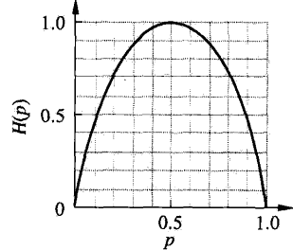
1.2 决策树原理-熵的几何解释
熵的理论解释：
熵越大，随机变量的不确定性越大：
当X为1,0分布时：
熵：

Slide 6

1.2 决策树原理
设有随机变量(X,Y),其联合概率分布为：
条件熵H(Y|X)：表示在己知随机变量X的条件下随机变量Y的不确定性，定义为X给定条件下Y的条件概率分布的熵对X的数学期望：
当熵和条件熵中的概率由数据估计（特别是极大似然估计）得到时，所对应的熵与条件熵分别称为经验熵（empirical entropy)和经验条件熵（empirical conditional entropy )

Slide 7
1.2 决策树原理
定义5.2 (信息增益):特征A对训练数据集D的信息增益，g(D,A), 定义为集合D的经验熵H(D)与特征A给定条件下D的经验条件熵H(D|A)之差，即
g(D,A)=H(D)-H(D|A)
(Information gain)表示得知特征X的信息而使得类Y的信息的不确定性减少的程度.
—般地，熵H(Y)与条件熵H(Y|X)之差称为互信息（mutual information)
决策树学习中的信息增益等价于训练数据集中类与特征的互信息.

Slide 8
1.2 决策树原理
设训练数据集为D
|D|表示其样本容量，即样本个数
设有K个类Ck, k = 1,2，…K，
|Ck |为属于类Ck的样本个数
特征A有n个不同的 取值{a1,a2…an}根据特征A的取值将D划分为n个子集D1.。。Dn
|Di|为 Di的样本个数
记子集Di中属于类Ck的样本集合为Dik
|Dik|为Dik的样本个数

Slide 9


1.2 决策树原理
输入：训练数据集D和特征A；
输出：特征A对训练数据集D的信息增益g(D,A)
1、计算数据集D的经验熵H(D)
2、计算特征A对数据集D的经验条件熵H(D|A)
3、计算信息增益

Slide 10
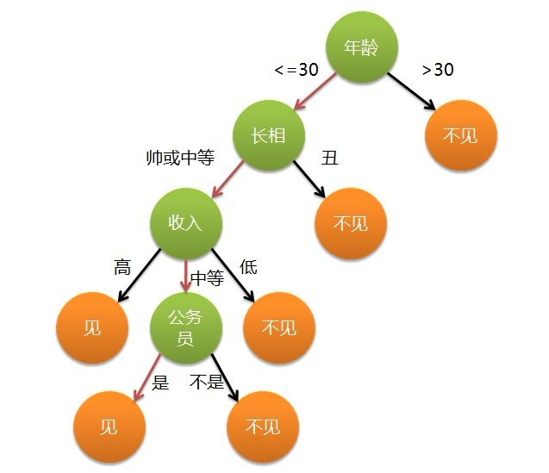
1.3 决策树ID3算法
ID3的算法流程如下：
第一步，决定分类属性
第二步，对目前的数据表建立一个节点N
第三步，如果某个分叉属于同一个类，那它就是叶子（C4.5实际上当分支里样本数目小于固定的阈值的时候也算作叶子）
第四步，如果这个分支已经没办法接着分了（属性用尽），也算作叶子-————根据少数服从多数判断点
第五步，如果还没到叶子的程度，根据平均信息期望值或者信息增益选择新的下一级分支，直到全部为叶子。

Slide 11
计数 | 年龄 | 收入 | 学生 | 信誉 | 归类：买计算机？
64 | 青 | 高 | 否 | 良 | 不买
64 | 青 | 高 | 否 | 优 | 不买
128 | 中 | 高 | 否 | 良 | 买
60 | 老 | 中 | 否 | 良 | 买
64 | 老 | 低 | 是 | 良 | 买
64 | 老 | 低 | 是 | 优 | 不买
64 | 中 | 低 | 是 | 优 | 买
128 | 青 | 中 | 否 | 良 | 不买
64 | 青 | 低 | 是 | 良 | 买
132 | 老 | 中 | 是 | 良 | 买
64 | 青 | 中 | 是 | 优 | 买
32 | 中 | 中 | 否 | 优 | 买
32 | 中 | 高 | 是 | 良 | 买
63 | 老 | 中 | 否 | 优 | 不买
1 | 老 | 中 | 否 | 优 | 买

Slide 12
计数 | 年龄 | 收入 | 学生 | 信誉 | 归类：买计算机？
64 | 青 | 高 | 否 | 良 | 不买
64 | 青 | 高 | 否 | 优 | 不买
128 | 中 | 高 | 否 | 良 | 买
60 | 老 | 中 | 否 | 良 | 买
64 | 老 | 低 | 是 | 良 | 买
64 | 老 | 低 | 是 | 优 | 不买
64 | 中 | 低 | 是 | 优 | 买
128 | 青 | 中 | 否 | 良 | 不买
64 | 青 | 低 | 是 | 良 | 买
132 | 老 | 中 | 是 | 良 | 买
64 | 青 | 中 | 是 | 优 | 买
32 | 中 | 中 | 否 | 优 | 买
32 | 中 | 高 | 是 | 良 | 买
63 | 老 | 中 | 否 | 优 | 不买
1 | 老 | 中 | 否 | 优 | 买
第1步计算决策属性的熵
决策属性“买计算机？”。
该属性分两类：买/不买
|C1|(买)=641
|C2|（不买）= 383
|D|=|C1|+|C2|=1024
P1=641/1024=0.6260
P2=383/1024=0.3740
H(D)=-P1Log₂P1-P2Log₂P2
=-(P1Log₂P1+P2Log₂P2)
=0.9537

Slide 13
计数 | 年龄 | 收入 | 学生 | 信誉 | 归类：买计算机？
64 | 青 | 高 | 否 | 良 | 不买
64 | 青 | 高 | 否 | 优 | 不买
128 | 中 | 高 | 否 | 良 | 买
60 | 老 | 中 | 否 | 良 | 买
64 | 老 | 低 | 是 | 良 | 买
64 | 老 | 低 | 是 | 优 | 不买
64 | 中 | 低 | 是 | 优 | 买
128 | 青 | 中 | 否 | 良 | 不买
64 | 青 | 低 | 是 | 良 | 买
132 | 老 | 中 | 是 | 良 | 买
64 | 青 | 中 | 是 | 优 | 买
32 | 中 | 中 | 否 | 优 | 买
32 | 中 | 高 | 是 | 良 | 买
63 | 老 | 中 | 否 | 优 | 不买
1 | 老 | 中 | 否 | 优 | 买
第2步计算条件属性的熵
条件属性共有4个：
年龄、收入、学生、信誉。
分别计算不同属性的信息增益。

Slide 14
计数 | 年龄 | 收入 | 学生 | 信誉 | 归类：买计算机？
64 | 青 | 高 | 否 | 良 | 不买
64 | 青 | 高 | 否 | 优 | 不买
128 | 中 | 高 | 否 | 良 | 买
60 | 老 | 中 | 否 | 良 | 买
64 | 老 | 低 | 是 | 良 | 买
64 | 老 | 低 | 是 | 优 | 不买
64 | 中 | 低 | 是 | 优 | 买
128 | 青 | 中 | 否 | 良 | 不买
64 | 青 | 低 | 是 | 良 | 买
132 | 老 | 中 | 是 | 良 | 买
64 | 青 | 中 | 是 | 优 | 买
32 | 中 | 中 | 否 | 优 | 买
32 | 中 | 高 | 是 | 良 | 买
63 | 老 | 中 | 否 | 优 | 不买
1 | 老 | 中 | 否 | 优 | 买
第2-1步计算年龄的熵
年龄共分三个组：
青年、中年、老年
青年买与不买比例为128/256
|D11|(买)=128
|D12|(不买)= 256
|D1|=384
P1=128/384
P2=256/384
H(D1)=-P1Log₂P1-P2Log₂P2
=-(P1Log₂P1+P2Log₂P2)
=0.9183【同理得到2和3】

Slide 15
计数 | 年龄 | 收入 | 学生 | 信誉 | 归类：买计算机？
64 | 青 | 高 | 否 | 良 | 不买
64 | 青 | 高 | 否 | 优 | 不买
128 | 中 | 高 | 否 | 良 | 买
60 | 老 | 中 | 否 | 良 | 买
64 | 老 | 低 | 是 | 良 | 买
64 | 老 | 低 | 是 | 优 | 不买
64 | 中 | 低 | 是 | 优 | 买
128 | 青 | 中 | 否 | 良 | 不买
64 | 青 | 低 | 是 | 良 | 买
132 | 老 | 中 | 是 | 良 | 买
64 | 青 | 中 | 是 | 优 | 买
32 | 中 | 中 | 否 | 优 | 买
32 | 中 | 高 | 是 | 良 | 买
63 | 老 | 中 | 否 | 优 | 不买
1 | 老 | 中 | 否 | 优 | 买
第2-4步计算年龄的熵
年龄共分三个组：
青年、中年、老年
所占比例
青年组 384/1025=0.375
中年组 256/1024=0.25
老年组 384/1024=0.375
计算年龄的平均信息期望
E（年龄）=0.375*0.9183+
0.25*0+
0.375*0.9157
=0.6877
G（年龄信息增益）
=0.9537-0.6877
=0.2660 （1）

Slide 16
计数 | 年龄 | 收入 | 学生 | 信誉 | 归类：买计算机？
64 | 青 | 高 | 否 | 良 | 不买
64 | 青 | 高 | 否 | 优 | 不买
128 | 中 | 高 | 否 | 良 | 买
60 | 老 | 中 | 否 | 良 | 买
64 | 老 | 低 | 是 | 良 | 买
64 | 老 | 低 | 是 | 优 | 不买
64 | 中 | 低 | 是 | 优 | 买
128 | 青 | 中 | 否 | 良 | 不买
64 | 青 | 低 | 是 | 良 | 买
132 | 老 | 中 | 是 | 良 | 买
64 | 青 | 中 | 是 | 优 | 买
32 | 中 | 中 | 否 | 优 | 买
32 | 中 | 高 | 是 | 良 | 买
63 | 老 | 中 | 否 | 优 | 不买
1 | 老 | 中 | 否 | 优 | 买
第6步计算选择节点
年龄信息增益=0.9537-0.6877
=0.2660 （1）
收入信息增益=0.9537-0.9361
=0.0176 （2）
年龄信息增益=0.9537-0.7811
=0.1726 （3）
信誉信息增益=0.9537-0.9048
=0.0453 （4）
接下来的分支将新的子结点看成根结点
进行即可。

Slide 17
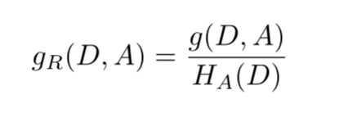
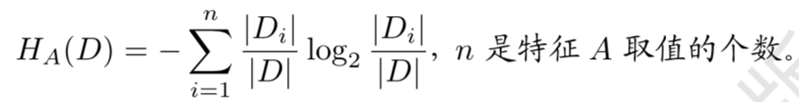
1.4 决策树C4.5算法
ID3以信息增益作为划分训练数据集的特征，存在偏向于选择取值较多的特征的问题（ex）
使用信息增益比可以对这一问题进行校正
定义5.3（信息增益比） 特征A对训练数据集D的信息增益比定义为信息增益与训练数据集D关于特征A的值的熵之比（一般会随着取值数目的增多而增多）
使用方法：先从候选的属性里选出信息增益高于平均水平的属性，然后再从这些属性里选择增益率最高的/直接选择增益率最高的

Slide 18
1.4 决策树C4.5算法
【一些补充】
C4.5以二值离散的方式处理连续型数据：增益率代替增益，阈值导致的平均分配问题/信息增益选阈值，信息增益率选属性（MDL原理）
C4.5处理缺失值的三种情况
（1）在具有缺失值的属性上如何计算信息增益率？忽略该样本/选择常用值或均值填充/依据缺失比例，折算信息增益或信息增益率/对缺失值赋予独特的值，参与训练。
（2）具有缺失值的样本进行分裂时，分配给哪个数据集？忽略该样本/选择常用值或均值填充/根据其他非缺失值的比例，分配到子数据集/为缺失值单独分支/确定最可能的取值，按比例仅分配给一个数据集。
（3）对新样本进行分类时，缺失值导致样本无法到达叶子节点，怎么处理？有缺失值单独分支，走单独分支/走最常见的值的分支/确定最可能取值，走相应分支/走所有分支，根据不同输出结果概率组合/不进行分类，直接赋给最有可能的值

Slide 19
1.5 决策树剪枝
过拟合：在决策树学习过程中，为了尽可能正确分类训练样本，结点划分过程将不断重复，有时会造成决策树分支过多，这时就可能会因训练样本学得太好，以致于把训练集自身的一些特点当作所有数据都具有的一般性质导致过拟合。
剪枝：对付过拟合的一种重要手段，通过主动去掉一些分支来降低过拟合的风险。
基本策略：预剪枝和后剪枝。
预剪枝：对每个结点划分前先进行估计，若当前结点的划分不能带来决策树的泛化性能的提升（阈值法、信息增益的统计显著分析），则停止划分，并标记为叶结点。
后剪枝：现从训练集生成一棵完整的决策树，然后自底向上对非叶子结点进行考察，若该结点对应的子树用叶结点能带来决策树泛化性能的提升，则将该子树替换为叶结点。
理解：https://www.cnblogs.com/lsm-boke/p/12256686.html
如何评估：留出法，即预留一部分数据用作“验证集”以进行性能评估。（还有一些其他方法）

Slide 20
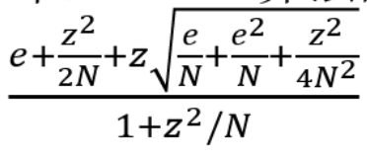
1.5 C4.5悲观剪枝
悲观剪枝就是递归得估算每个内部节点所覆盖样本节点的误判率。剪枝后该内部节点会变成一个叶子节点，该叶子节点的类别为原内部节点的最优叶子节点所决定。然后比较剪枝前后该节点的错误率来决定是否进行剪枝。关键于如何估计剪枝前分类树内部节点的错误率。
对于一颗叶子节点，它覆盖了N个样本，其中有E个错误，那么该叶子节点的错误率为（E+0.5）/N。这个0.5就是惩罚因子，那么一颗子树，它有L个叶子节点，那么该子树的误判率估计为(Σei+0.5*L)/ΣNi
假设该子树被它的最佳的叶节点替代后，在训练集上得到的错误分类数量为J。那么，如果（J+0.5）在（ΣE+0.5*L）的1个标准差范围内，悲观剪枝方法就采用叶节点替代子树
（0-1分类）问题，e服从伯努利分布（估计值为ΣE+0.5*L ），均值Ne，方差Ne(1-e)，标准差
扩展：基于理想置信区间的剪枝（设定置信区间阈值CI），存在e的上界emax，使得e＜emax以1-CI的概率成立。用n极大时正态分布来逼近e，C4.5的期望误差上界(Wilson score interval)为
Z的选择基于理想置信区间，假设z服从标准正态分布。
因为该上界在少样本或者存在极端概率情况下的数据集都能有一些很好的性质
http://en.wikipedia.org/wiki/Binomial_proportion_confidence_interval#Normal_approximation_interval

Slide 21
1.5 C4.5悲观剪枝
悲观剪枝用MDL刻画编码和排序规则的理论所需成本
缺点：
（1）由于所有前件都有被移除的可能，所产生的规则不一定能被还原成一棵紧凑的树
（2）数据集的规模增大，时间成本增加（适用于较小数据集）

Slide 22
1.6 C4.5改进(部分)和不足
【运算效率】K－C4.5 算法：引用麦克劳林公式和泰勒公式的思想，将信息增益率计算公式从对数函数转化为非对数函数，从而降低运算的时间效率
{主要是利用p∈(0,1)进行替换，有点粗糙} 《计算机技术与发展》2020
也有用泰勒中值定理的
【降噪】KFPCA-in-C4.5算法：一方面将高维数据噪声控制问题转化为拟合数据特征与控制平滑度相结合的最优化问题，从而获得主成分空间；另一方面在决策树自顶向下构建新节点的过程中，再将主成分空间恢复到原始数据空间来避免降维过程中属性特征信息永久消失。
【属性间相关】使用一个属性与其他属性的平均信息熵表示这个属性与其他属性的冗余度，然后在选择测试属性的过程中，加入测试属性与其他属性的冗余度，通过信息增益、分裂熵和冗余度三个因素的评价，选择信息增益率高而与其他属性冗余度低的测试属性。
C4.5和模糊数学
C4.5和一对多分类模型
Ｍａｎｔａｒａｓ范式距离来度量属性划分与真实划分的距离
… …
【不足】对C4.5决策树的局部最优解、大数据处理的依赖主存问题和效率问题一直没有得到很好的解决。
（C4.5只适合于能够驻留于内存的数据集，当训练集大得无法在内存容纳时程序无法运行。）

Slide 23
END
谢谢观看和建议！

Slide 24
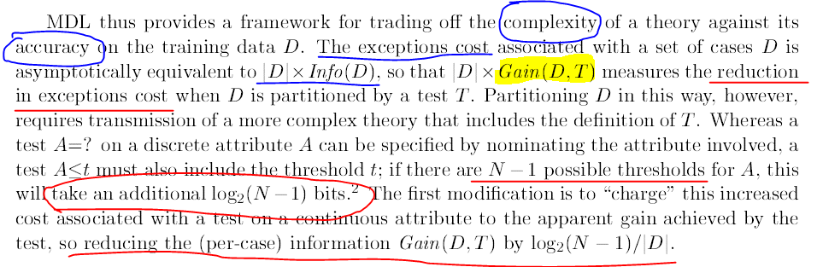
其他-MDL

